Slide 1



CHÀO MỪNG QUÝ THẦY CÔ ĐẾN VỚI TIẾT HỌC
Tiếng việt lớp 2

Slide 2

CHÀO MỪNG QUÝ THẦY CÔ GIÁO ĐẾN VỚI TIẾT HỌC
Tiếng việt lớp 2

Slide 3

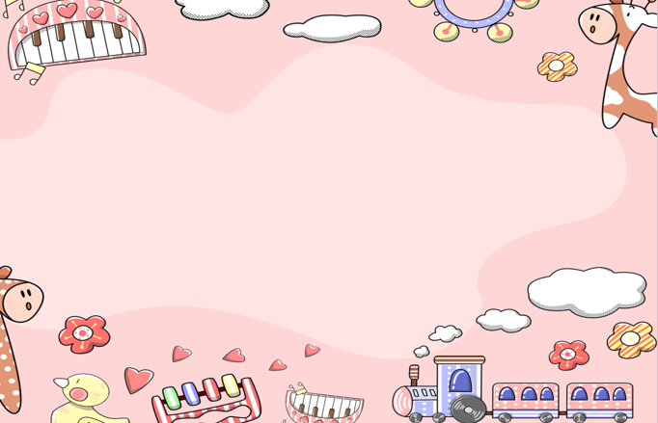
KHỞI ĐỘNG

Slide 4

Cách chơi
Các em sẽ nhìn hình đoán tên trò chơi dân gian.

Slide 5



15
14
13
12
11
10
9
8
7
6
5
4
3
2
1
0
Bịt mắt bắt dê
Notes:
Bấm đồng hồ để đếm ngược thời gian

Slide 6
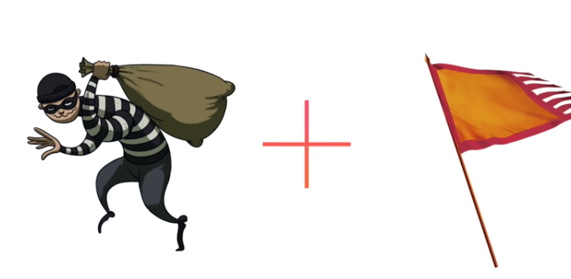
15
14
13
12
11
10
9
8
7
6
5
4
3
2
1
0
Cướp cờ
Notes:
Bấm đồng hồ để đếm ngược thời gian

Slide 7

15
14
13
12
11
10
9
8
7
6
5
4
3
2
1
0
Kéo co
Notes:
Bấm đồng hồ để đếm ngược thời gian

Slide 8
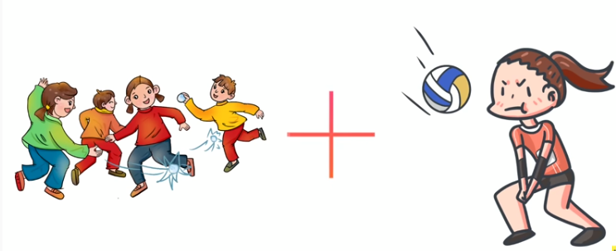
15
14
13
12
11
10
9
8
7
6
5
4
3
2
1
0
Chơi chuyền
Notes:
Bấm đồng hồ để đếm ngược thời gian

Slide 9

15
14
13
12
11
10
9
8
7
6
5
4
3
2
1
0
Trốn tìm
Notes:
Bấm đồng hồ để đếm ngược thời gian

Slide 10

15
14
13
12
11
10
9
8
7
6
5
4
3
2
1
0
Rồng rắn lên mây
Notes:
Bấm đồng hồ để đếm ngược thời gian

Slide 11
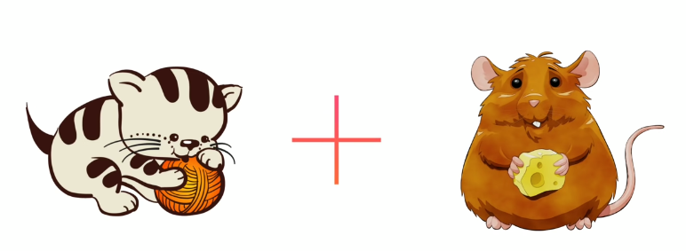
15
14
13
12
11
10
9
8
7
6
5
4
3
2
1
0
Mèo bắt chuột
Notes:
Bấm đồng hồ để đếm ngược thời gian

Slide 12

Nói và nghe:
NÓI VỀ MỘT TRÒ CHƠI, MÓN ĂN
CỦA QUÊ HƯƠNG

Slide 13
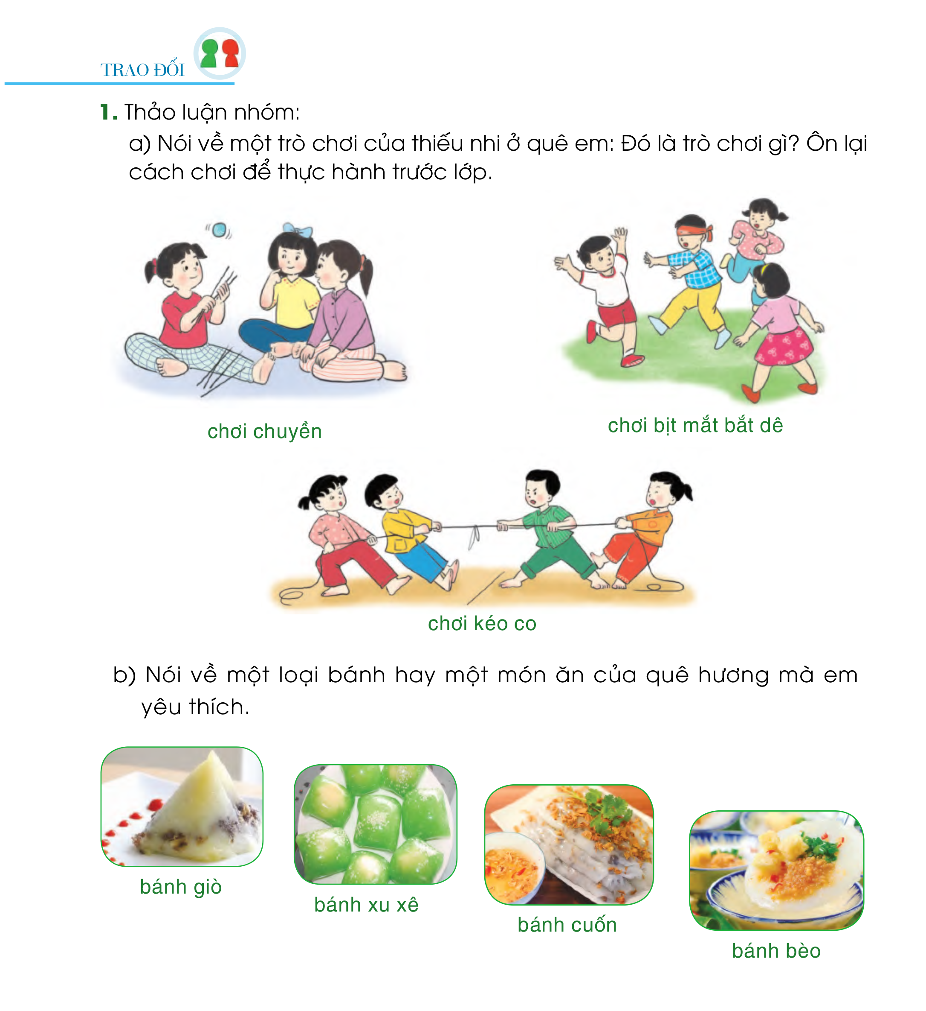
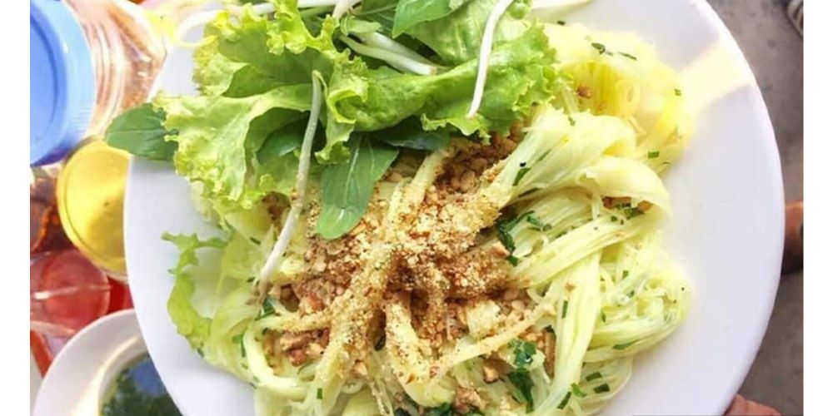
1. Thảo luận nhóm:
a) Nói về một trò chơi thiếu nhi ở quê em: Đó là trò chơi gì? Ôn lại cách chơi để thực hành trước lớp.
b) Nói về một loại bánh hay một món ăn của quê hương mà em yêu thích.
Bún dây

Slide 14
1. Thảo luận nhóm:
a) Nói về một trò chơi thiếu nhi ở quê em: Đó là trò chơi gì? Ôn lại cách chơi để thực hành trước lớp.
Cách chơi:
Cần chuẩn bị dụng cụ chơi: bao gồm 10 que nhỏ gọi là que chuyền và một quả bóng.
Mỗi người chơi oẳn tù tì để sắp xếp thứ tự chơi của mình. Ở mỗi lượt chơi của mình, người chơi cần tiến hành hai hành động sau: giải que chuyền xuống chân và nhặt que chuyền.

Slide 15
1. Thảo luận nhóm:
Cách chơi:
Cả nhóm cùng oẳn tù tì hoặc chọn một người xung phong bịt mắt đi bắt dê, khăn bịt mắt, những người xung quanh đứng thành vòng tròn rộng.
Người chơi chạy xung quanh người bịt mắt cho đến khi người đó hô “đứng lại” thì phải đứng lại không được di chuyển, lúc này người bịt mắt đi quanh vòng tròn và bắt một người bất kỳ. Khi người bịt mắt bắt được và đoán đúng tên một ai đó thì người đó phải thế chỗ cho người bịt mắt. Nếu không bắt được ai, lại hô bắt đầu để mọi người di chuyển.

Slide 16
1. Thảo luận nhóm:
Cách chơi:
Thường chơi theo đội.
Trọng tài đứng ở giữa vạch xuất phát, cầm cờ và hô to 1...2...3 bắt đầu thì hai đội chơi bắt đầu kéo. Hai đội dùng hết sức kéo dây về phía đội mình. Đội nào kéo được điểm mốc đánh dấu trên dây về phía mình thì đó là đội chiến thắng.
Hai đội phải thi đấu 3 lượt để phân thắng bại. Đội nào có hai lượt thắng sẽ là đội dành chiến thắng.

Slide 17
1. Thảo luận nhóm:
b) Nói về một loại bánh hay một món ăn của quê hương mà em yêu thích.
Bún dây

Slide 18
1. Thảo luận nhóm:
b) Nói về một loại bánh hay một món ăn của quê hương mà em yêu thích.
Bún dây được làm từ gạo, đem xay thành bột và hấp chín, ngắt thành miếng nhỏ, cho vào khuôn ép thành sợi. Thành phẩm là những sợi bánh màu vàng nhạt rất đẹp mắt dính với nhau. Bánh dây sẽ được rắc thêm ít đậu phộng rang giã nhỏ. Bánh được ăn kèm với rau sống và nước chấm.
Bún dây

Slide 19
1. Thảo luận nhóm:
b) Nói về một loại bánh hay một món ăn của quê hương mà em yêu thích.
- Bánh xu xê hay còn gọi bánh phu thê là một loại bánh ngọt cổ truyền của Việt nam, thường dùng trong các dịp lễ cưới, lễ hỏi, … Bánh được làm từ bột lọc, nhân đậu xanh và dừa.

Slide 20
1. Thảo luận nhóm:
b) Nói về một loại bánh hay một món ăn của quê hương mà em yêu thích.
Bánh làm từ bột gạo hấp tráng mỏng, cuộn tròn, bên trong độn nhân rau hoặc thịt. Bánh ăn kèm cùng rau sống, nước chấm và chả.

Slide 21
1. Thảo luận nhóm:
b) Nói về một loại bánh hay một món ăn của quê hương mà em yêu thích.
Bánh bèo được làm từ bột gạo. Chiếc bánh nhỏ xinh với màu trắng đục tinh khôi, phần xoáy lõm đặc trưng như một dấu ấn riêng biệt, thấm đẫm hương vị của dầu hẹ phi thơm, đậu phộng giã và sốt tôm thịt đậm đà. Bánh bèo là một món ăn quê của ẩm thực quê hương Bình Định, giản dị nhưng khó quên.

Slide 22

2. Đại diện các nhóm chia sẻ về kết quả trao đổi

Slide 23
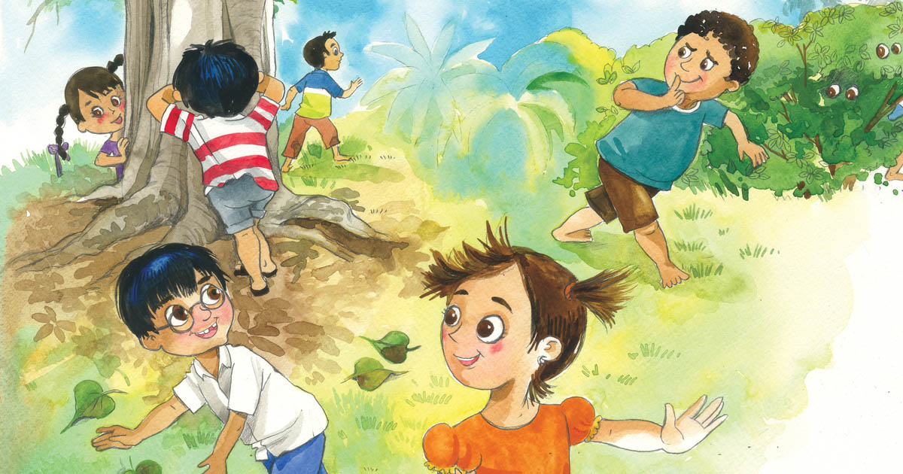
2. Đại diện các nhóm chia sẻ về kết quả trao đổi
Là trẻ con, bạn nào chẳng thích chơi trò trốn tìm? Một bạn nhắm mắt đếm: “Năm, mười, mười lăm, hai mươi, …” Các bạn còn lại trốn thật kín. Nếu bị tìm thấy, sẽ phải nhắm mắt để những người còn lại đi trốn.

Slide 24
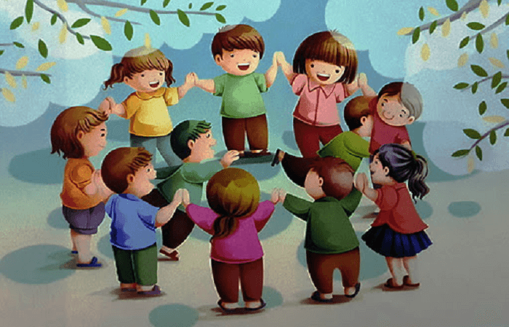
2. Đại diện các nhóm chia sẻ về kết quả trao đổi
Ở quê tôi, trẻ em thích chơi trò Mèo đuổi chuột. Khi chuột chạy, mèo đuổi theo, chúng tôi đọc to. “Mèo đuổi chuột mời bạn ra đây, nắm chặt tay. Đứng thành vòng rộng. Chuột luồn lỗ hổng. Mèo chạy đằng sau.” Vui ơi là vui!

Slide 25
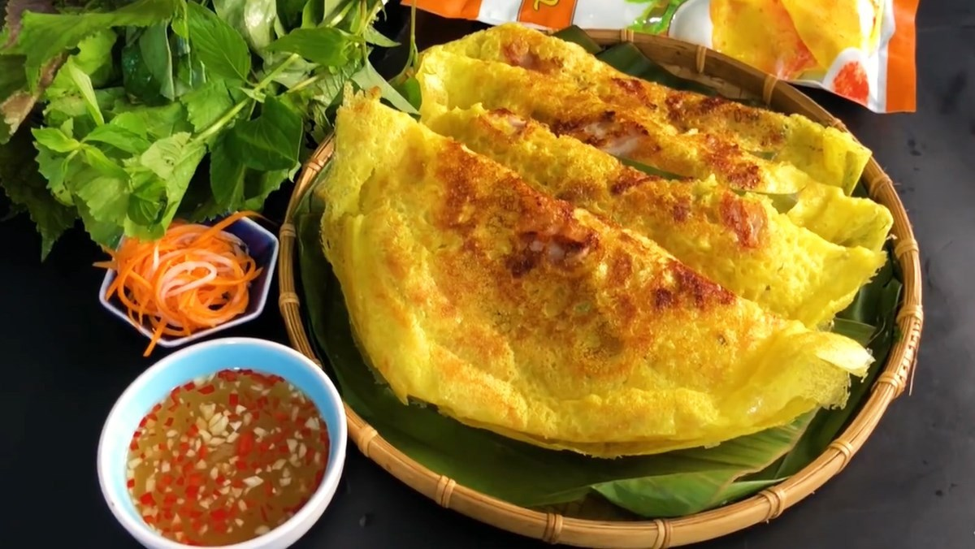
2. Đại diện các nhóm chia sẻ về kết quả trao đổi
Đây là ảnh một mâm bánh xèo. Tôi rất thích bánh xèo vì hương vị thơm ngon của nó. Bánh có màu vàng, tròn như trăng rằm. Bên trong có nhân là thịt, tôm, nấm, củ sắn cắt sợi,… Rau sống và nước mắm là thành phần quan trọng làm cho bánh thêm ngon.

Slide 26

CẢM ƠN QUÝ THẦY CÔ GIÁO VÀ CÁC EM!

